Slide 1
BK21 FOUR 입자와 물질의 양자특성 교육연구단 Education Research Center for Quantum Nature of Particles and Matter
2021년 2월 23일
경북대학교 대학원 물리학과 Department of Physics, Kyungpook National University
ORIENTATION

Slide 2
Contents
Introduction
Physics Department, KNU
BK21 FOUR project
Curriculum
Requirements for degrees
Research
How to publish

Slide 3
물리학과
고에너지물리
이론: 배규정, 안창현
실험: 김귀년, 김동희, 김홍주, 문창성, 박환배, 이세욱
핵물리
이론: 오용석
실험: 조현석

Slide 4
물리학과
응집물질물리
이론: 박지상
실험: 김도형, 도중회, 이형락, 이형철, 조연정
광학및양자정보
이론: 노창석
실험: 여준엽
나노물리
실험: 김도형, 여준엽, 이형철
통계물리
이론: 베네타토스

Slide 5
BK21 FOUR
BK21 (Brain Korea 21) project
4차 사업: BK21 FOUR (Fostering Outstanding Universities in Research)
2020.9 ~ 2027.8
경북대: BK21 2단계 사업부터 참여
4단계 사업단: 입자와 물질의 양자특성 교육연구단
예산: 7년간 총 약 43억원
대학원생 장학금
60% 이상의 예산을 대학원생 장학금으로 사용 (전체 대학원생의 70% 이내)
해외 연수 및 학회 참가 등의 연구 지원
신진연구원 지원 및 국제화 사업

Slide 6
BK21 FOUR
참여인원: 교수 17인, 대학원생 약 45명
대학원생 참여 자격: 석사 4학기까지, 박사: 8학기까지
장학금
석사과정: 월 70만원 이상
박사과정(수료전): 월 130만원 이상
박사과정(수료후): 월 100만원 이상
연구지원
해외 연수, 학회 참가, 연구소 견학, 실험장비 교육
인센티브: SCIE 주저자 논문에 대해 최대 100만원까지 수상

Slide 7
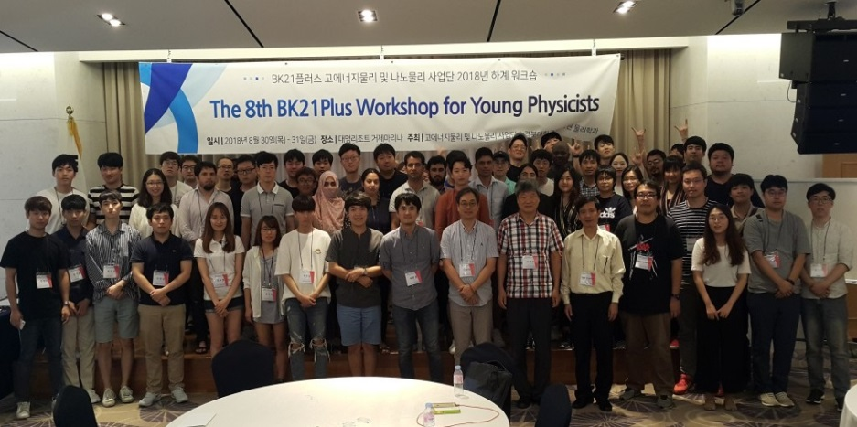
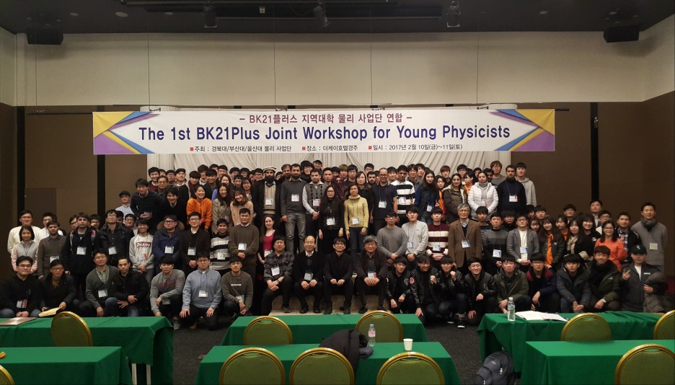
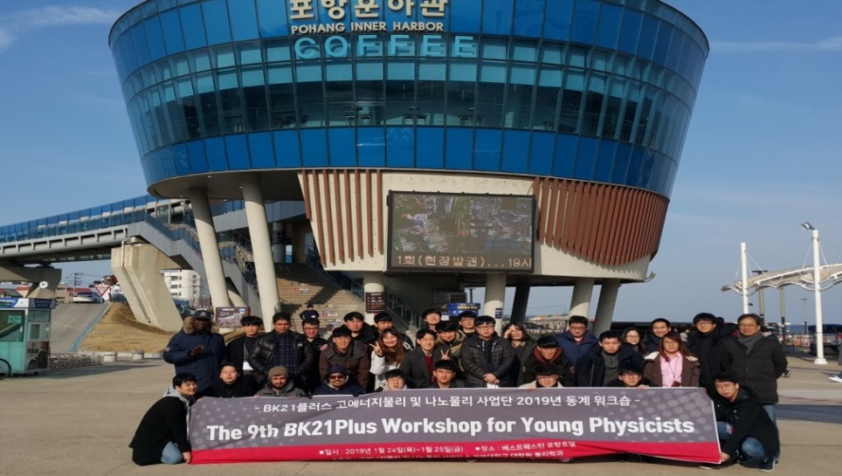
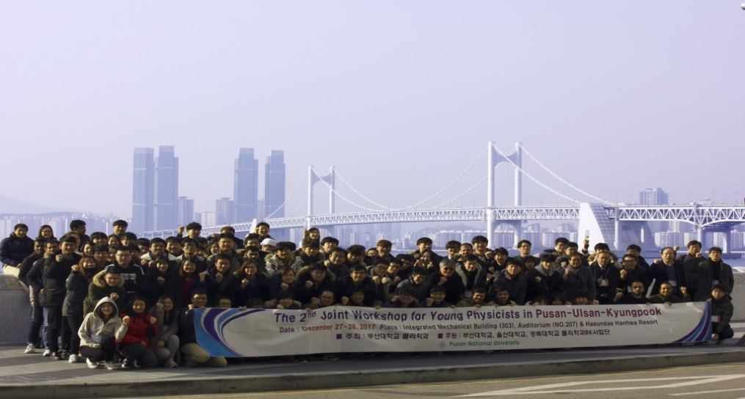
Activities
대학원 정기 워크숍
- 동계 : KNU 대학원 물리학과 워크숍 + 오리엔테이션
- 하계 : 지역대학 물리학과 연합 워크숍 (경북대/부산대/울산대/영남대/전남대 공동개최)

Slide 8
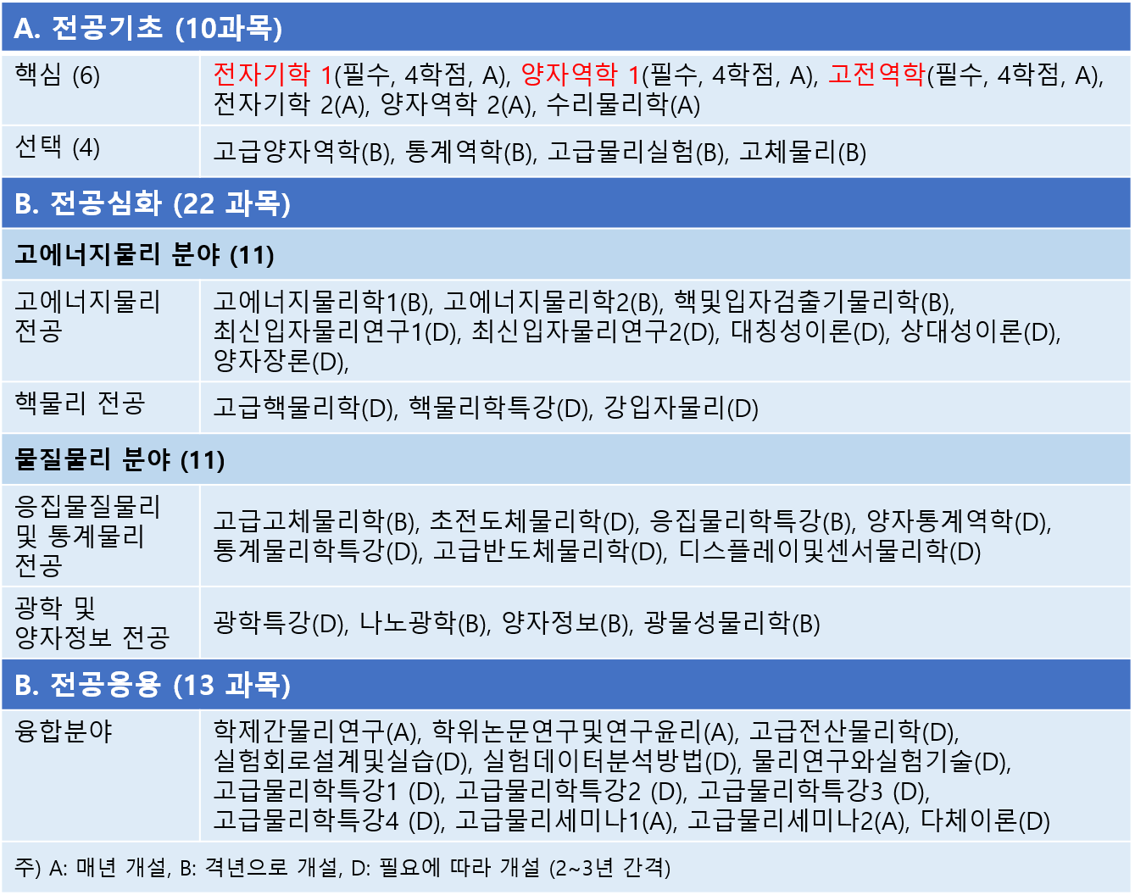
물리학과 대학원 교육과정 개편

Slide 9
대학원 강좌 개설 계획
과목 | 2022 1학기 | 2022 2학기 | 2023 1학기 | 2023 2학기
전자기학 1 (4학점) | O |  | O
양자역학 1 (4학점) | O |  | O
고전역학 (4학점) |  | O |  | O
전자기학 2 |  | O |  | O
양자역학 2 |  | O |  | O
수리물리학 | O |  | O
양자장론 | O
통계역학 |  | O
고급물리실험 |  |  |  | O
고체물리 | O
고에너지물리학1 |  |  | O
고에너지물리학2 |  |  |  | O
고급전산물리학 |  | O
핵및입자검출기물리학 | O |  | O
고급고체물리학 |  |  | O
초전도체물리학 |  |  | O
응집물리학특강 |  | O
나노광학 |  | O
양자정보 |  |  | O
광물성물리학 |  |  |  | O
최신입자물리연구1 |  |  |  | O
최신입자물리연구2
대칭성이론 | O |  | O
상대성이론 |  | O |  | O
고급양자장론 |  | O
고급핵물리학
핵물리학특강
강입자물리
양자통계역학
통계물리학특강
고급반도체물리학
디스플레이및에너지저장물리학
광학특강
실험회로설계및실습 | O |  |  | O
실험데이터분석방법 |  |  | O
물리연구와실험기술
고급물리학특강1
고급물리학특강2
고급물리학특강3
고급물리학특강4
다체이론
학과 홈페이지에 공지할 예정임

Slide 10
졸업 요건

Slide 11
QT(대학원 종합시험)
Required to pass QT to apply for a Ph.D degree thesis
To take QT, you need to complete 24 credits in Ph.D course.
Subjects A. Electromagnetism B. Quantum Mechanics
You need to get more than 70 points out of 100 points (for each subject).
No restriction on the number of attempts.
Two QTs per year.
You may take one subject or the both at the same day.

Slide 12
QT(대학원 종합시험) 2021
There are 2-3 questions for each subject.
Each problem has 3-5 or even more sub questions.
Partial credit will be given.
Calculators and cell phones are NOT allowed during the test.
The results will be informed to you via your supervisor.

Slide 13
QT(대학원 종합시험) 2021
Schedule by the University
March 4-10, 2021 (Application: Feb. 24-26)
September 1-7, 2021 (Application: Aug. 25-27)
(Tentative) Schedule of Physics Department
March 5 (Fr), 2021, 3:00 PM – 5:55 PM
September 3 (Fr), 2021, 3:00 PM – 5:55 PM * subject to change
Check with the department office for the details.

Slide 14
QT(대학원 종합시험) March, 2021
Schedule
Date: March 5 (Fr), 2021
Place: 216-1, NS1 (208-dong)
3:00 PM – 3:05 PM (5 min): Attendance check, precautions
3:05 PM – 4:20 PM (75 min): Electromagnetism
4:20 PM – 4:35 PM (15 min): Break
4:35 PM – 4:40 PM (5 min): Attendance check, precautions
4:40 PM – 5:55 PM (75 min): Quantum Mechanics
The results of the test will be informed to the University during Mar. 11-12

Slide 15
BK21 Office 제1과학관 2층 (053-950-7319) physicsbk@knu.ac.kr 담당자: 하지영
도움이 필요하면 언제든 연락하기 바랍니다.
감사합니다.

